Slide 1
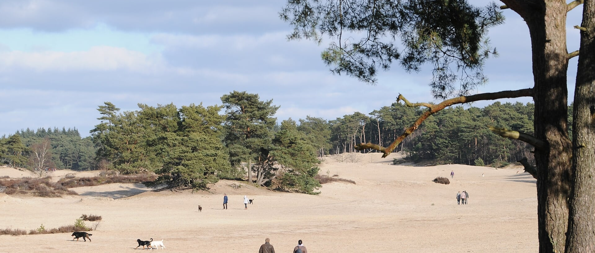

Sport- en beweegakkoord II 2024-2026
Voor méér vitale inwoners in Soest
april 2024

Slide 2
Agenda
Voorwoord
Visie & beleid 2024-2026
Transitie
Plan & uitwerking
Begroting
Organisatie

Slide 3
1. Voorwoord
Soest De gemeente Soest beschikt over een stevige basis om te werken aan een gezonde en sociale samenleving. De ruim 40 verenigingen hebben een rijk verenigingsleven, de Soester Duinen bieden een aantrekkelijke leefomgeving en er is een breed gedragen besef dat sporten en bewegen bijdragen aan een vitale, duurzame en sociale gemeenschap. Maatschappelijke opgave Tegelijkertijd staan we, net als de rest van Nederland, voor forse maatschappelijke opgaven op het gebied van mentale en fysieke gezondheid. Steeds meer inwoners hebben te maken met overgewicht en leefstijl gerelateerde aandoeningen. De vergrijzing leidt tot een toename van chronische ziekten en zorgt voor een groeiende druk op de zorg. Bij kinderen en jongeren zien we motorische achterstanden en onvoldoende beweging. Daarnaast neemt de mentale druk toe, met stress, prestatiedruk en eenzaamheid als belangrijke thema’s. Ook de gezondheidsverschillen tussen inwoners in de wijken in Soest blijven groot, waarbij sociaaleconomische factoren een doorslaggevende rol spelen.
Sport- en beweegakkoord II Met dit Sport- en Beweegakkoord II 2024–2026 geven we gezamenlijk richting aan oplossingen voor deze opgaven. Het Akkoord bouwt voort op het fundament van Sportakkoord I en heeft de Sport- en beweegnota en Brede SPUK-regeling als basis. Sport en bewegen worden hierin nadrukkelijk ingezet als middel om gezondheid te bevorderen, sociale verbinding te versterken, de leefomgeving beweegvriendelijker in te richten en inwoners veerkrachtiger te maken.
Het akkoord biedt richting en kaders voor de komende jaren, met een uitvoeringsagenda waarin projecten en activiteiten samen met partners en buurtsportcoaches worden uitgewerkt. Daarbij is aandacht voor de jeugd vaardig in beweging, inclusie en diversiteit vergroten en vraag- en beweegaanbod versterken. De gemeente vervult hierin een faciliterende en verbindende rol, maar de kracht ligt in het gezamenlijk optrekken met alle betrokken partijen.

Slide 4
2. Bijdragen aan één visie
Onze visie:
Sport en bewegen draagt bij aan een vitale, sociale en duurzame samenleving in Soest
Sport & Bewegen
Gezondheid
Bewegen
Sport
Welzijn

Slide 5
2.1 Sport- en beweegbeleid in Soest
Sportvisie Sport- en Evaluatie Sport- en beweegnota beweegakkoord I Akkoord Sport- en beweegakkoord II BSC plan (in ontwikkeling) GALA/ Brede SPUK
2013-2016 2021-2023 2023 2024-2026

Slide 6
2.2. Aanbevelingen evaluatie Sportakkoord I
Betrek meer partners uit sport, zorg en onderwijs bij de uitvoering
Verminder afhankelijkheid van vrijwilligers en stel een professionele kartrekker aan.
Herstructureer de organisatie: een Regiegroep, werkgroepen per speerpunt en een brede “Vitale Platform Soest” als denktank.
Versterk de verbinding beleid–uitvoering: zet buurtsportcoaches dichter bij de gemeente en benut de landelijke Adviseur Lokale Sport.
Positioneer de clubondersteuner als centraal loket voor verenigingen en ontwikkel door naar een clubkadercoach.
Herijk de speerpunten: verbreed de werkgroepen, integreer preventie en focus extra op ouderen, lage inkomens en inwoners met migratieachtergrond.
Ga de wijk in en verklein de gezondheidsverschillen tussen buurten.
Werk meer integraal samen, binnen de gemeente en met regionale/provinciale partners, ook op beleidsterreinen als zorg, welzijn en ruimtelijke ordening.
Monitor en evalueer vaker en datagedreven, met extra capaciteit en middelen.
Bundel middelen via de brede SPUK-regeling in één budget en loket, met duidelijke coördinatie en toezicht.

Slide 7
Integrale benadering
3. Transitie: naar meer integraal werken
Cultuurnota
IAB
Omgevingsvisie
GALA/ IZA
Sport-beweeg nota
Visie Sociaal domein

Slide 8
4. Plan
Visie: bijdragen aan een vitale, sociale en duurzame gemeente Soest
Missie: iedere inwoner van Soest een leven lang met plezier sporten en bewegen
Overall ambitie 1:
Inclusief sporten en bewegen voor zoveel mogelijk inwoners
Overall ambitie 2:
Vitale sport- en beweegaanbieders
Overall ambitie 3:
Toekomstbestendige sport- en beweeginfrastructuur
Strategische doelstelling 1: Jeugd vaardig en veelzijdiger bewegen De basis voor een goede gezondheid wordt gelegd in je jeugd, voor het versterken is een samenwerking tussen diverse domeinen van belang. We willen school en omgeving verbinden met andere aanbieders in de wijk. Plezier en ontwikkeling staan centraal
Strategische doestelling 2: Inclusie en diversiteit vergroten Deelname aan sport en bewegen draagt bij aan kansengelijkheid. Inwoners in een kwetsbare positie bieden we de gelegenheid om volwaardig mee te doen met laagdrempelig en passend aanbod waardoor we het bereik en de betekenis vergroten
Strategische doelstelling 3: Vraag en beweegaanbod versterken Werken aan de randvoorwaarden van een stevig fundament door kwaliteit, veiligheid, toegankelijkheid, spreiding en bereikbaarheid te matchen. Wij stimuleren aanbieders om vraag en aanbod goed af te stemmen en voorzieningen en ruimtes beter te benutten
Notes:
Inclusief sport en bewegen Toekomstbestendige sportinfrastructuur Vitale sport en beweegaanbieders

Slide 9
4.1 Hoofdlijnen plan met 3 ambities
Inclusief sporten en bewegen voor zoveel mogelijk inwoners
Vitale sport- en beweegaanbieders
Toekomstbestendige sport- en beweeginfrastructuur
>> Aansluiting van deze 3 ambities op Hoofdlijnen Sportakkoord II en Nationaal Preventieakkoord op landelijk niveau. Zo een herkenbare lijn van nationaal naar lokaal.
>> Deze 3 thema’s geven duidelijkheid en structuur, maar mogen niet leiden tot verkokering. Verbinding moet continu gezocht worden
>> Deze 3 ambities hebben we geconcretiseerd in 3 strategische doelstellingen

Slide 10
4.2 Uitwerking strategische doelstelling
Doelstelling 1: Jeugd vaardig en veelzijdig bewegen
Activiteiten:
Kennismaking onderwijs en sport (Kies je sport, in kaart brengen van schoolsporttoernooien, naschoolse activiteiten)
Benutten schoolplein (pleinplakkers op het schoolplein)
Meer bewegen gedurende de schooldag (Dynamische schooldag PO en VO, beweeggroepjes MRT)
Optimale inzet Buurtsportcoach (naschools sportaanbod in 3 wijken, vakantie activiteiten, Nat. Buitenspeeldag, JOGG)

Slide 11
4.3 Uitwerking strategische doelstelling
Doelstelling 2: Inclusie en diversiteit vergroten
Activiteiten:
Optimale inzet Buurtsportcoaches (accountgesprekken partners, plan, nieuwsbrief, SKSE)
Sportstimulering, verbeteren en uitbreiden bestaande activiteiten kwetsbare groepen (wandelen, fietsen, zwemmen)
Wijkgerichte aanpak (Smitsveen, Klaarwater en Soester Eng)
Uitbreiden hulpmiddelenpakket
Financiering kleine budgetten bekender maken (Jeugdfonds en Volwassenenfonds)

Slide 12
4.4 Uitwerking strategische doelstelling
Doelstelling 3: Vraag en beweegaanbod versterken
Activiteiten:
Optimale clubondersteuning door clubondersteuner (accountgesprekken, nieuwsbrief, sportcafé, SKSE, kiesjesport.nl)
Gezonde omgeving (rookvrije omgeving, alcoholhandhaving, gezonde kantine)
Sociale veiligheid (4 v’s)
Zichtbaarheid en bekendheid sportinsoest.nl

Slide 13
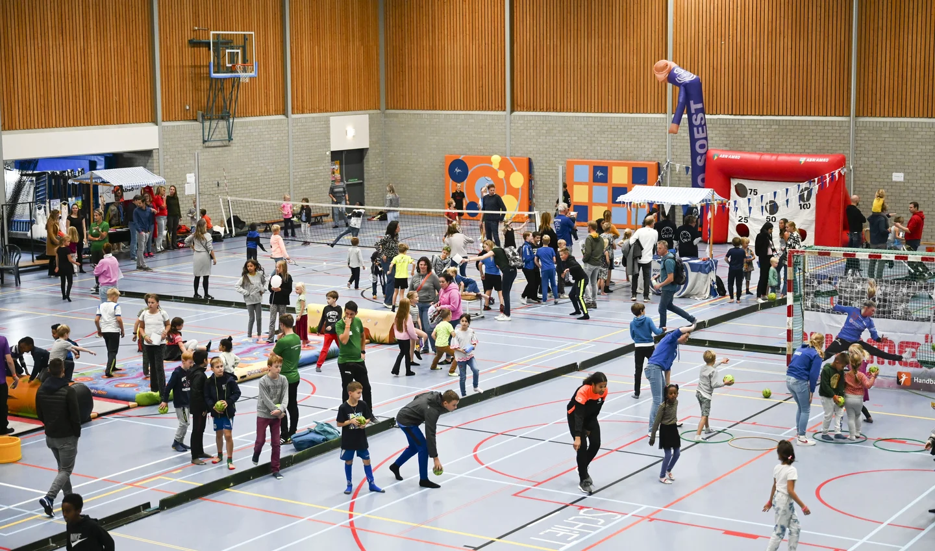
5. Begroting
Restbudget € 5.000,- uit 2023 beschikbaar
Over 2024-2026 jaarlijks € 30.000,- beschikbaar
Additioneel in-natura budget door NOC*NSF
Aanvragen door lokale partners via het aanvraagformulier
Besluitvorming door Stuurgroep Sport- en beweegakkoord

Slide 14
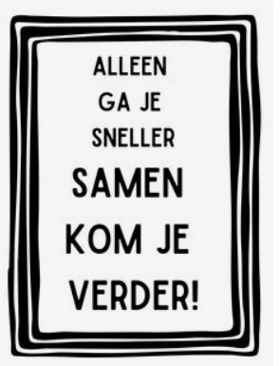
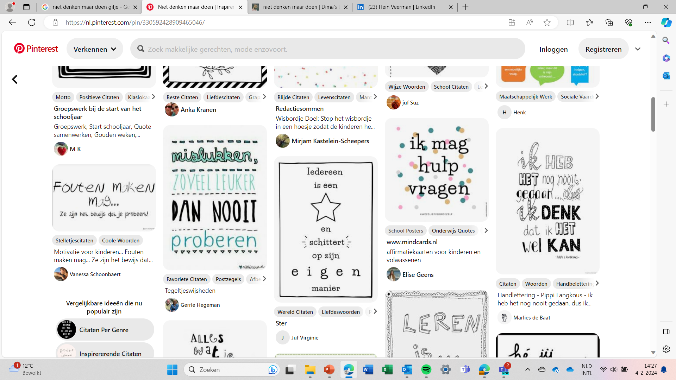
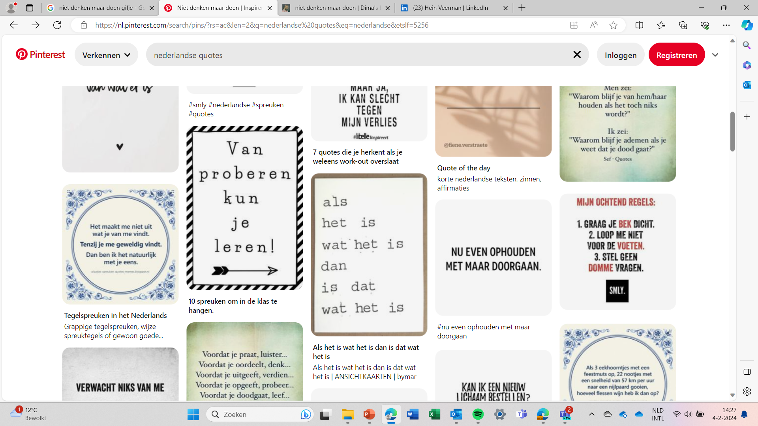
6. Nieuwe organisatie: samen, lef én doen

Slide 15

6.1 Stuurgroep ⬄ Vitaal Platform Soest
Initiatieven Sturing Samenwerking
Initiatieven Uitvoering en kennisdeling Samenwerking
Klankbord, advies, belangenbehartiging Samenwerking met gemeente
Stuurgroep Sport- en beweegakkoord II
Buurtsportcoach
Beleidsambtenaar sport/bewegen
SF/ sportverenigingen (vacature)
Onderwijs
Coördinator sport en preventie
Healthpartner
Ondernemende Sportaanbieder
Uitvoering Buurtsportcoaches Beleidsmedewerkers (domein overstijgend) Stuurgroep/werkgroep Sport- en Beweegakkoord (Lokale) partners Sport- en beweegaanbieders
Vitaal Platform Soest
Buurtsportcoach
Beleidsambtenaar sport/ bewegen
SF/ sportverenigingen (vacature)
Onderwijs
Coördinator sport en preventie
Healthpartner
Ondernemende sportaanbieder
+ Adviseur lokale sport Utrecht
In afstemming met: Werkgroep Brede SPUK + beleids- ambtenaren sport, zorg, sociaal, leefomgeving
Zelfde groep is klankbord voor wethouder(s) Soest

Slide 16
6.2 Rolverdeling
Verschillende rollen van de stuurgroep: bieden van expertise, verbinden diverse domeinen, coördineren uitvoeringsbudget, klankbord buurtsportcoaches en beleidmakers, inspirator en aanjagen lokaal netwerk en helpen uitvoeren Akkoord
Verschillende rollen van Vitaal Platform: voelsprieten vanuit het werkveld, stip aan de horizon, strategisch klankbord en advies naar gemeente (politiek en ambtelijk), reflecteren op voortgang nota en Akkoord, bijdragen aan de verbinding tussen partijen en initiatieven

Slide 17


We doen het samen. Kom óók in beweging!
www.sportinsoest.nl sportakkoord@soest.nl

